Slide 1
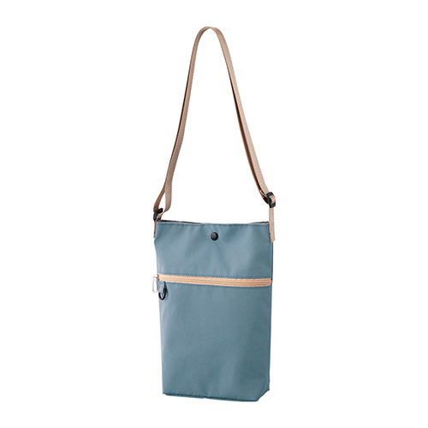
【提案書】
ファスナーポケット付き保冷温ショルダーバッグ（撥水加工）
特徴
600mlサイズのペットボトルが入るショルダーバッグ。保冷温機能がある上に撥水加工生地を使用しているため非常に使い勝手の良いアイテムです。カーキとブルーグレーから選択可能。
納期
納期スペース
仕様
カラー展開：カーキ、ブルーグレー
素材：ポリエステル（撥水加工）、ポリエステル（シルバーコート）、ポリエステル
サイズ：約280×160×65mm（間口210mm）
包装：ポリ袋入
備考：名入れ可能
お見積
お見積りスペース

